Slide 1
BOAT AMERICA en español
Un curso básico para
embarcaciones pequeñas
Presentado por la
Guardia Costera Auxiliar de los EE. UU.

Slide 2
El curso cubre seis capitulos
Uno
Dos
Tres
Cuatro
Cinco
Seis
Conozca su barco
Antes de navegar
Operando su barco
Requisitos legales de la navegación
Emergencias de navegación... Qué hacer…
Disfrutar de los deportes acuáticos con su barco…

Slide 3
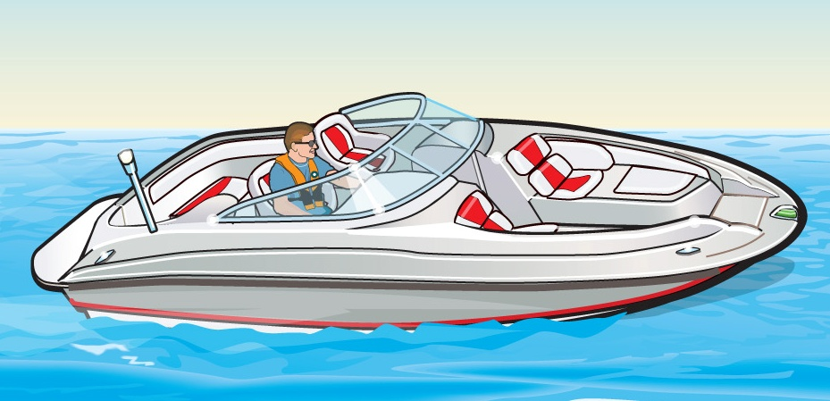
Capítulo 1
Conozca su barco

Slide 4
TEMAS CLAVES
Las diversas partes de un barco
Los varios tipos de cascos
La eslora de su barco
Los tipos de motores y propulsores
Las motos acuáticas (PWC) o Embarcaciones personales
Los veleros

Slide 5
Debe saber como…
Identificar las partes básicas del barco y de las motos acuáticas (PWC)
Conocer las caracteristicas de los tipos de cascos principales
Reconocer los diferentes tipos de motores utilizados en barcos de recreo

Slide 6
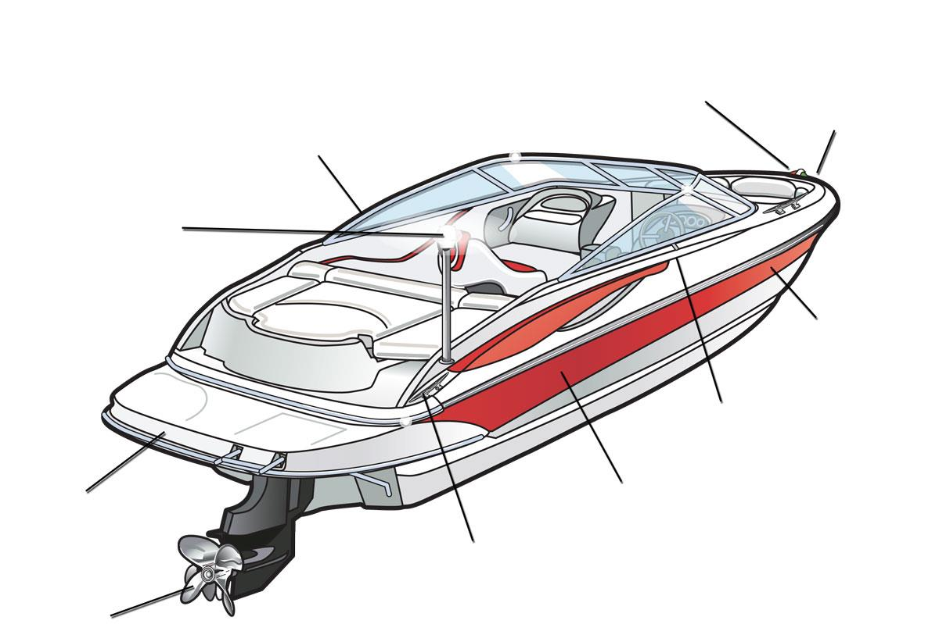
Las diversas partes de un barco
Luces laterales- roja y verde
Babor (lado izquierdo)
Proa
Luz del todo horizonte (luz blanca)
Casco
Borda (borde superior)
Popa
(parte trasera)
Estribor (lado derecho)
Cornamusa
Hélice
Notes:
Get the students to name the parts of the boat before activating the animation.
Ask: Why are these important to know?
Classroom training aid: pass around a model boat and have each student name one boat term.

Slide 7
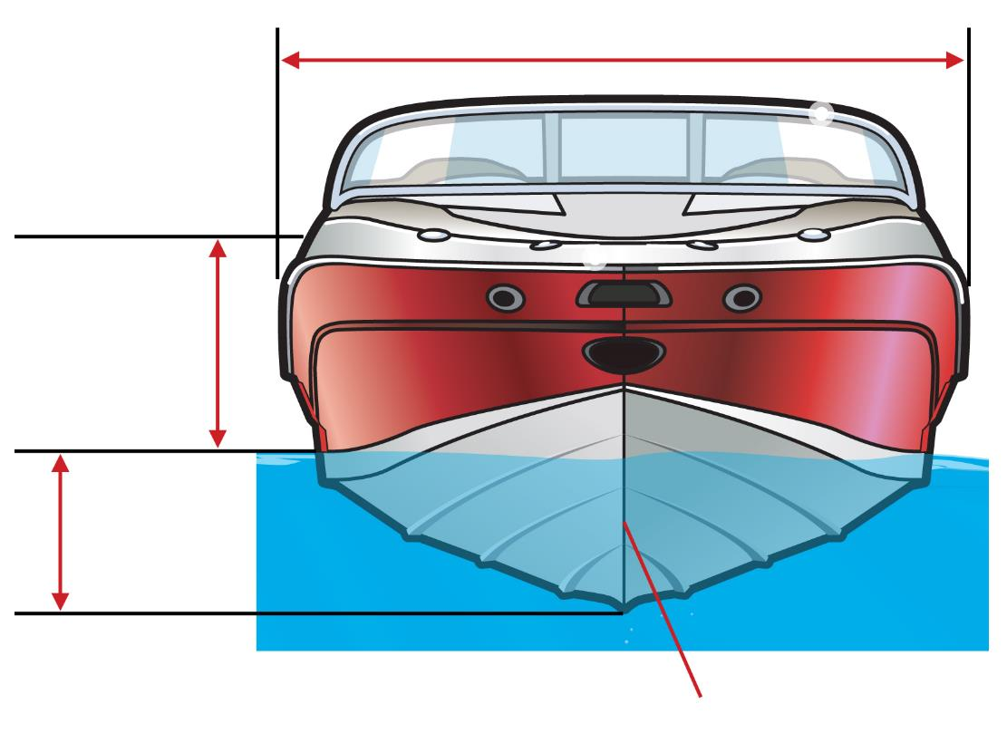
Otras diversas partes de un barco
manga
francobordo
calado
quilla
Notes:
Get the students to name the parts of the boat before activating the animation.
Ask: Why are these important to know?
Classroom training aid: pass around a model boat and have each student name one boat term.

Slide 8
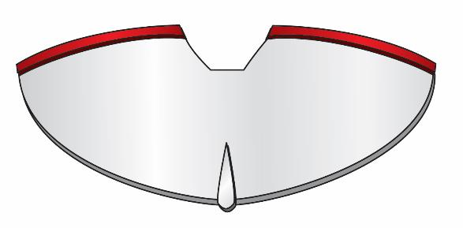
"Varios diseños de cascos"
Cascos de fondo redondo o varenga de fondo redondo
Fondo redondo
Notes:
Velocidad más baja
Veleros, cruceros
Desplazan su propio peso en el agua
Se abren paso empujando el agua a los costados
Tienden a ser mas estables. Los veleros se enderezan.

Slide 9
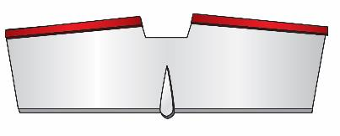
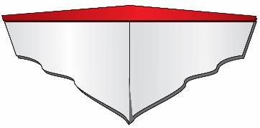
"Varios diseños de cascos"
Cascos con fondo plano
Casco facetado
Fondo plano
Casco facetado
Notes:
Poco calado, para pesca, transporte, etc.
Diseñado para elevarse y deslizarce con más velocidad sobre el agua…(Incluye las Motos Acuáticas. (PWC)).

Slide 10
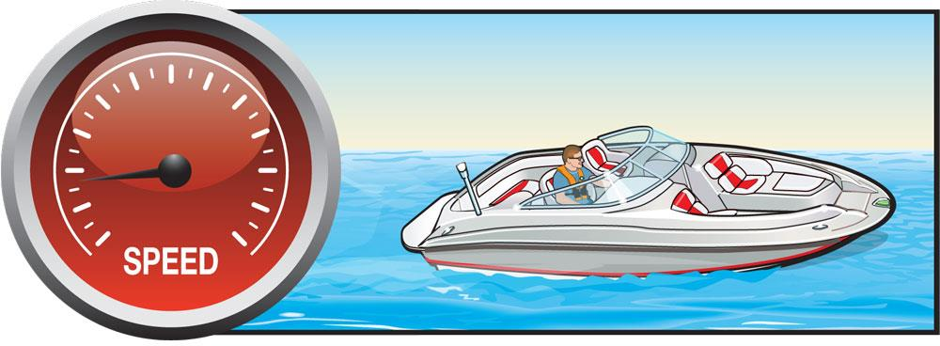

Tipos de cascos
Cómo operan los cascos de planeo
Desplazamiento
  Al empezar… corta el agua como un casco de deplazamiento…baja velocidad…
Notes:
Instructor Notes:
Ask: What are the three main types of hulls?
Display Bullet one: Displacement.
Ask: What are the characteristics of a displacement hull?
Ask: What are some examples of displacement hulls?
Display Bullet two: Planing
Ask: What are the characteristics of a planing hull?
Ask: What are some examples of planing boats?
Display Bullet three: Combination
Ask: Why is this important to know?
Responses: Boats need to be used for the activity for which they were designed.

Slide 11
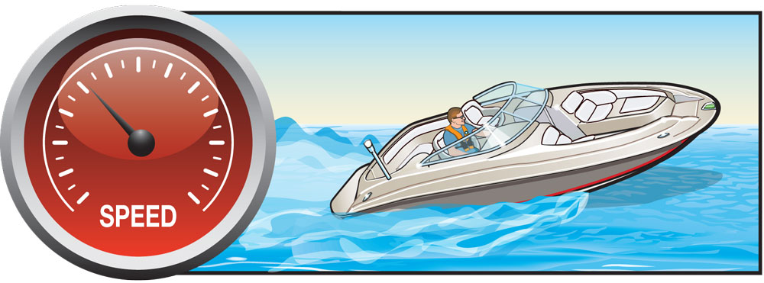
Tipos de cascos
Cómo operan los cascos de planeo
Arado
  A medida que aumenta la velocidad…se eleva la proa…disminuye la visibilidad… se hunde la popa…creando una estela grande
Notes:
Plowing mode is not in Glossary
Instructor Notes:
Ask: What are the three main types of hulls?
Display Bullet one: Displacement.
Ask: What are the characteristics of a displacement hull?
Ask: What are some examples of displacement hulls?
Display Bullet two: Planing
Ask: What are the characteristics of a planing hull?
Ask: What are some examples of planing boats?
Display Bullet three: Combination
Ask: Why is this important to know?
Responses: Boats need to be used for the activity for which they were designed.

Slide 12
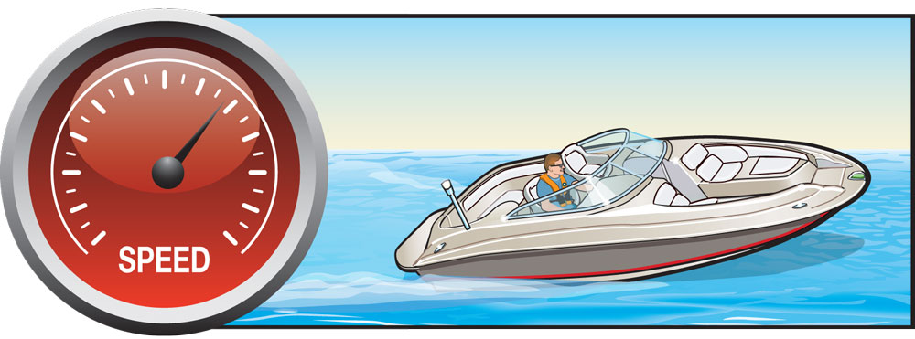
Tipos de cascos
Cómo operan los cascos de planeo
Planeo
  Ocurre cuando se aplica suficiente potencia para que el casco se deslice sobre el agua
  Cada barco tendrá diferente velocidad al planear
Notes:
Ask: What are the three main types of hulls?
Display Bullet one: Displacement.
Ask: What are the characteristics of a displacement hull?
Ask: What are some examples of displacement hulls?
Display Bullet two: Planing
Ask: What are the characteristics of a planing hull?
Ask: What are some examples of planing boats?
Display Bullet three: Combination
Ask: Why is this important to know?
Responses: Boats need to be used for the activity for which they were designed.

Slide 13
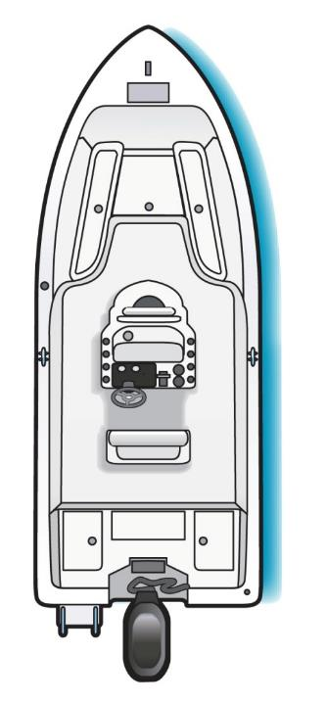
La eslora de una embarcación
Notes:
Ask a student to come up and show how he/she thinks the length would be measured on an outboard boat. Then ask the class if they agree.

Slide 14
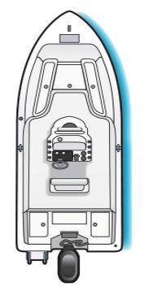
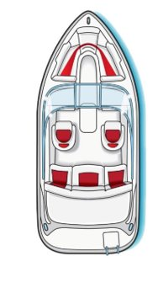
La eslora de una embarcación
Motor fuera de borda
Motor dentro de borda
Notes:
Review the way vessel length is measured. Also discuss why length is important for determining number and types of required equipment on board as well as registration fees.

Slide 15
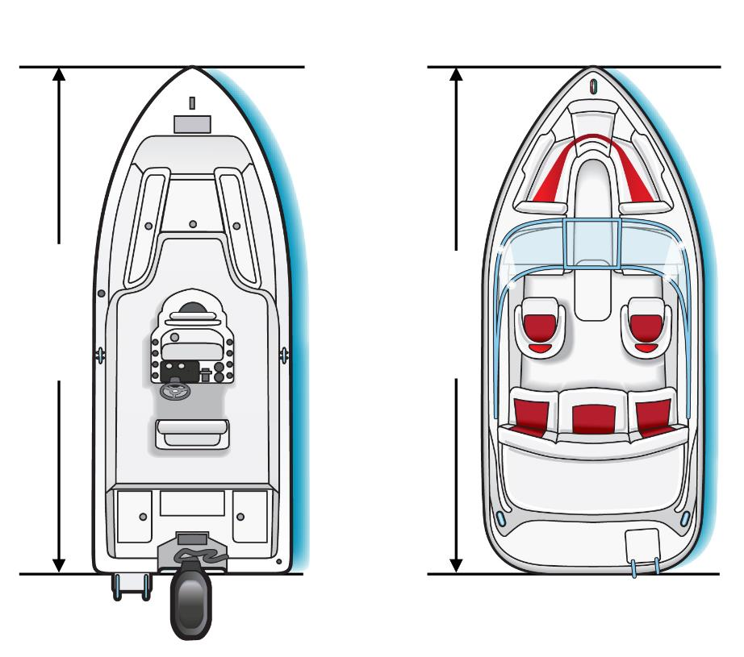
La eslora de una embarcación
Fuera de borda
Dentro de borda
Eslora oficial
Eslora oficial
Notes:
Ask another student to come up and show how he/she thinks the length would be measured on an inboard boat. Then ask the class if they agree.

Slide 16
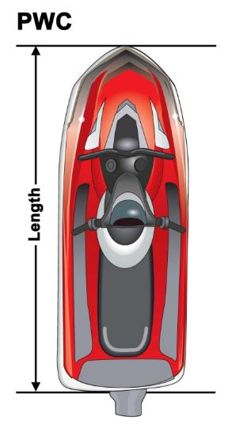
CLASIFICACION POR ESLORA
Menos de 16 pies…………………. Clase A
De 16 pies a menos de 26 pies…..Clase 1
De 26 pies a menos de 40 pies…..Clase 2
De 40 pies a menos de 65 pies…..Clase 3
- Se mide de proa a popa -
La Guardia Costera de los EE.UU. ya no utiliza oficialmente estas categorias para indicar la eslora. Utiliza el peso del barco.
Eslora oficial
Notes:
Writing in blue is not in English Version. Title is not the same as in English version.
Discuss the classes.
Point out that boat length is the factor for deciding amounts and types of safety gear and other federal requirements.

Slide 17
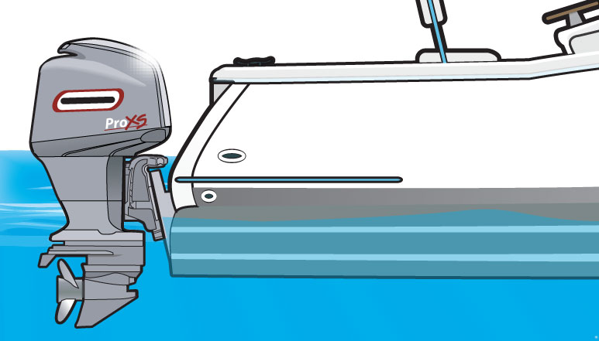
Tipos de motores y unidades
Fuera de borda
  Más potencia por peso total
Notes:
Ask the class about the various types of engines on a boat: Outboard, Inboard, Inboard/Outboard (I/O), and Jet Drive. Discuss the attributes of the Outboard: Ease of maintenance, More space in the boat since the outboard is on the transom, shallower draft, better fuel economy, gasoline power, easier to maneuver than inboard or dual prop.
Ask: the question on the slide.
Responses: Outboard, Inboard/Outboard, or Stern drive, Inboard, Jet.
We’ll discuss them
Ask: What are the advantages and disadvantages of the outboard?

Slide 18
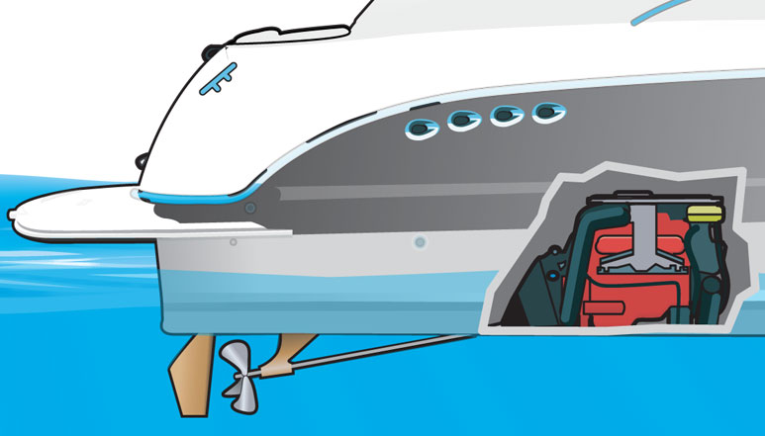
Tipos de motores y unidades
Motor dentro de borda
Notes:
(Tienen motor marino o de motor de automóvil adaptado para uso marino).
Ask: What are the advantages and disadvantages of the inboard? Sits in the bottom on the boat providing better balance/stability, if diesel power more reliable, generally longer lifetime, more power both for the boat itself and equipment on board the boat, propeller deeper in the water.

Slide 19
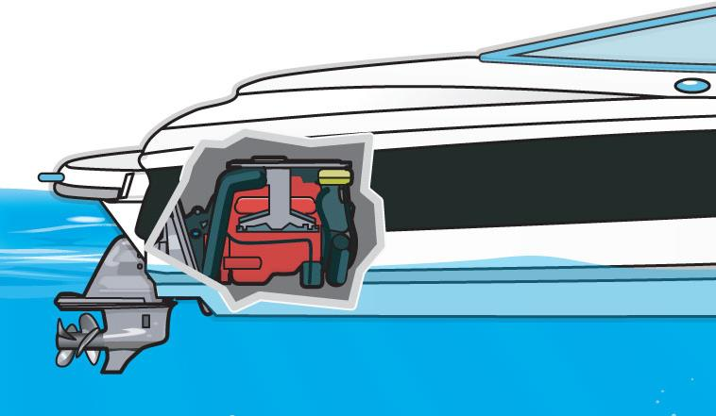
Tipos de motores y unidades
Motor dentro de borda con propulsion fuera de borda
Notes:
(Más silenciosos y eficientes)
Ask: What are the advantages and disadvantages of the I/O or stern drive?
Ask: What are the advantages and disadvantages of the inboard? Sits in the bottom on the boat providing better balance/stability, if diesel power more reliable, generally longer lifetime, more power both for the boat itself and equipment on board the boat, propeller deeper in the water.

Slide 20
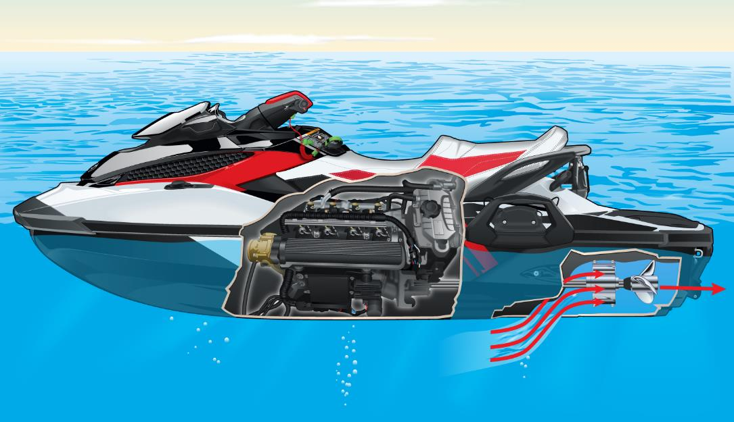
Tipos de motores y unidades
Propulsion a chorro
  Expulsa el agua a presión. Dentro o fuera de borda
Notes:
This is classified as an inboard boat. Lighter gasoline powered engine. Fast, easy to maneuver; but needs to stay away from dirt and gravel than could clog the intake. Needs to be running in order to steer.
Ask: What are the advantages and disadvantages of the jet drive?
Remind again of off throttle steering.

Slide 21
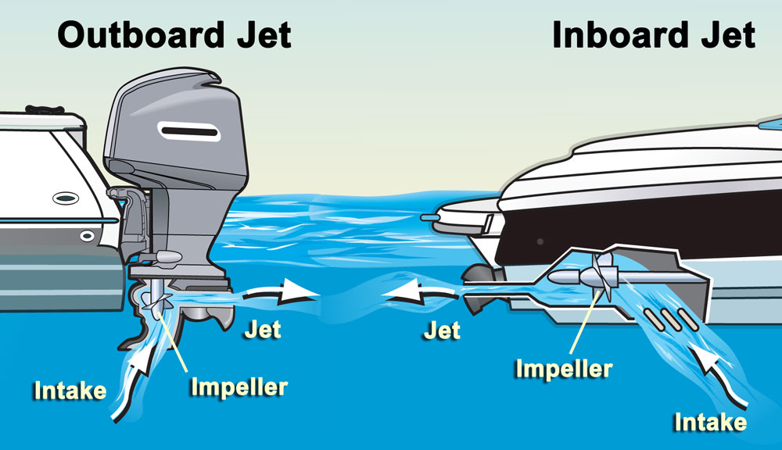
Tipo de motores y unidades
Propulsores a chorro:
Fuera de borda
Dentro de borda
Chorro
Chorro
Impulsor
Impulsor
Toma de aire
Toma de aire

Slide 22
Motos Acuáticas Personale
Embarciones de Propulsión a Chorro vienen en varios tamaños. El más común es el de las Motos Acuáticas (PWC).
Motos Acuáticas:
  Usan un motor de propulsión a chorro
  Son incluidas en el grupo de barcos con motores dentro de borda de menos de 16 pies de eslora
  Estan sujetas a las mismas leyes y requisitos de otros barcos y otras regulaciones locales para las Motos Acuáticas (PWC)

Slide 23
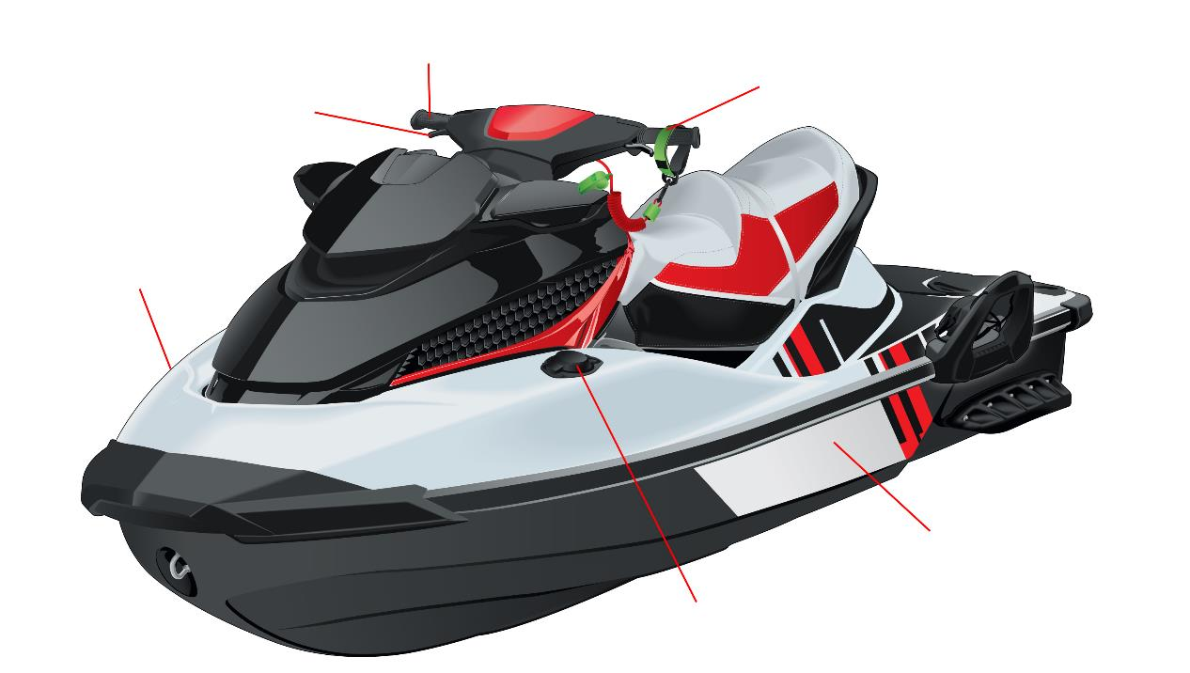
Moto Acuática Personal
Control de manejo o Timón
Cordón de seguridad
Control del acelerador
Estribor
Babor
Tapa del tanque
Notes:
Ask: What two important safety items are unique to jet drive/PWCs? Discuss the importance of the safety lanyard. Discuss danger of fire on board. Fuel tank is under the seat.
Discuss: off throttle steering and safety lanyard.

Slide 24
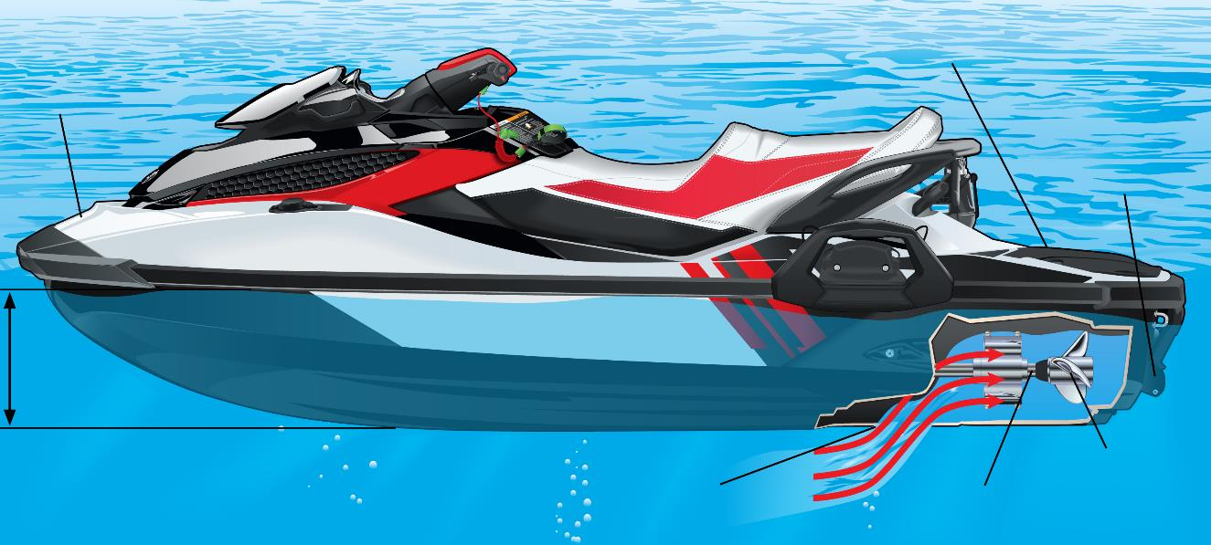

Función - Moto Acuática
Popa
Proa
Rejilla de entrada de la bomba del propulsor a chorro
Impulsor
Notes:
Draft: "the depth of water that our boat needs in order to float freely. The draft is measured as the distance from the waterline to the lowest point of the boat"
https://boatsmart.thecampfirecollective.com/blog/the-basic-parts-of-a-boat-and-personal-watercraft/
Discuss: advantages and disadvantages of jet drives

Slide 25
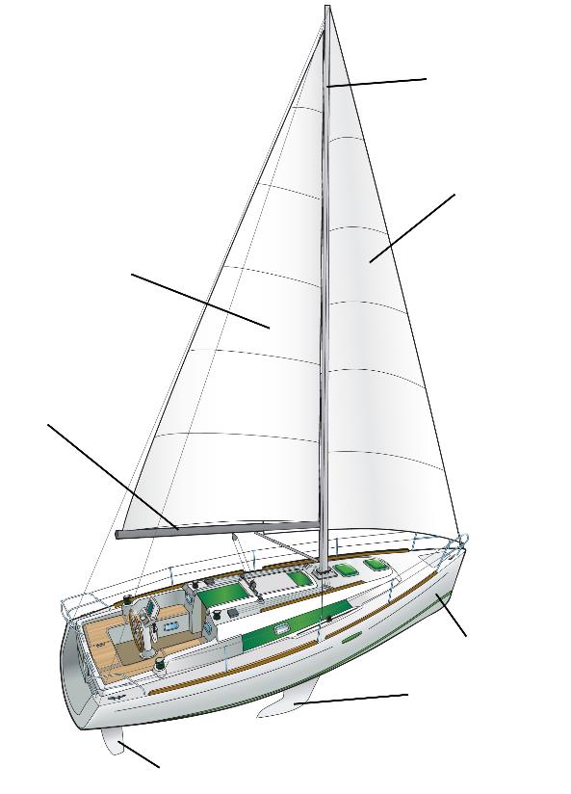
Veleros
Mástil – (Mast)
Drizas (Halyards)
Vela de proa –
(Headsail)
Vela mayor – (Mainsail)
Escotas – (Sheets)
Botavara – (Boom)
Casco – (Hull)
Quilla – (Keel)
Timón – (Rudder)
Notes:
Ask: Students to identify parts before running animation. This is to review common sail boat terminology.

Slide 26

Repaso de Capítulo 1
Notes:
Replace clock in English with plain clock or in Spanish…

Slide 27
Repaso
La anchura máxima del casco se conoce como la:
  a. Boya
  b. Cubierta
  c. Manga
  d. Caña del timón

Slide 28
Repasso
Francobordo es:
El lado derecho, mirando hacia la proa
El punto más bajo donde el agua podría entrar en el barco
La altura de la borda medida por dentro de la cabina
Provisiones de víveres y camarotes para tripulantes

Slide 29
Repaso
La medida de la profundidad del casco en el agua es el:
  a. Calado
  b. Baño
  c. Sistema de mando del timón
  d. Manga
Notes:
Harry – something wrong with this slide. Also, shouldn’t c be in blue?

Slide 30
Repaso
Los cascos de Desplazamiento:
  Navegan casi tocando o rozando el agua
  Se abren paso empujando el agua a los costados
  Son capaces de alta velocidad
  Se pueden zozobrar facilmente en mar grande

Slide 31
Repasso
El equipo requerido a bordo del barco por ley federal o estatales se determina por:
  El francobordo del barco
  El costo del registro estatal
  El peso del barco
  La eslora total del barco

Slide 32
Fin de Capitulo 1

